Slide 1


Slide 2
وبا
یک عفونت اسهالی حاد است که به دنبال خوردن آب یا غذای آلوده به باکتری ویبریوکلرا ایجاد می شود.
دسترسی ناکافی به آب آشامیدنی ایمن و سیستم جمع آوری فاضالاب نامناسب
سرایت پذیری بالا
سرعت انتشار بالا
1-شرایط جمعیت
2-میزان درگیری منطقه

Slide 3
نظام مراقبت بیماری وبا
مشمول گزارش فوری
نظام مراقبت این بیماری مبتنی بر شناسایی دقیق و به هنگام موارد اسهال حاد آبکی ، نمونه گیری از موارد مشکوک ، انجام بررسی های آزمایشگاهی مورد نیاز جهت تشخیص قطعی ابتلا و همچنین انجام تستهای حساسیت آنتی بیوتیکی در موارد دارای تایید قطعی آزمایشگاهی می باشد.

Slide 4
تعریف اسهال حاد آبکی در نظام مراقبت وبا
اسهال حاد آبکی عبارت است از دفع 3 بار یا بیشتر مدفوع شل یا آبکی(غیر خونی) طی 24 ساعت

Slide 5
مورد مشکوک به وبا:
در مناطقی که درگیر طغیان وبا نباشند : هر بیمار با سن 2 سال یا بالاتر مبتلا به اسهال حاد آبکی و کم آبی شدید یا مرگ ناشی از اسهال حاد آبکی به عنوان مورد مشکوک به وبا خواهد بود.
در مناطق درگیر طغیان وبا : هر مورد اسهال حاد آبکی یا مرگ ناشی از آن به عنوان مورد مشکوک به وبا می باشد.

Slide 6
منطقه آندمیک (بومی)
مناطق دارای انتقال محلی موارد قطعی وبا طی 3 سال گذشته به عنوان مناطق اندمیک یا بومی وبا می باشند . این مناطق ممکن است شامل یک استان ، منطقه یا نواحی کوچکتر باشد.
نکته: هر کشوری که دارای یک یا بیشتر استان/ منققه/ناحیه آندمیک وبا طبق تعاریف فوق باشد ، به عنوان کشور اندمیک وبا در نظر گرفته خواهد شد.

Slide 7
مناطق از نظر وبا Hot spot
منطقه spot hot از نظر وبا عبارت است از منطقه / محدود جغرافیایی)به عنوان مثال شهر ، یا مناطق تقسیم بندی شده از نظر اداری یا تقسیم بندی شده در حوزه خدمات سلامت(که شرایط محیطی ، فرهنگی و یا اجتماعی- اقتصادی آن انتقال وبا را تسهیل میکند و به صورت دائم یا با تناوب زمانی من منظم ، موارد بیماری وبا در این مناطق مشاهده و گزارش می شود. مناطق Spot Hot نقش مهمی در انتشار بیماری به مناطق دیگر دارند.

Slide 8
طغیان وبا
وقوع حداقل یک مورد تایید شده وبا همراه با مستندات مبنی بر انتقال محلی بیماری ، به عنوان طغیان وبا در نظر گرفته میشود.
در مناطقی انتقال موارد این بیماری به طور پایدار(در تمام طول سال ) رخ می دهد ، افزایش غیر منتظره (از نظر تعدادیا زمان) موارد مشکوک به وبا طی 2 هفته متوالی در صورتی که تعدادی از این موارد دارای تایید آزمایشگاهی باشند ،طغیان وبا خواهد بود. در چنین شرایطی باید با انجام اقدامات مازاد پاسخ دهی و کنترل طغیان ، افزایش موارد بیماری به درستی ارزیابی و پاسخ داده شوند.

Slide 9
هشدار وبا
هشدار وبا عبارت است از شناسایی 2 مورد یا بیشتر فرد با سن 2 سال یا بالاترمرتبط از نظر زمانی و مکانی( مبتلا به اسهال حاد آبکی همراه با کم آبی شدید یا مرگ ناشی از اسهال حاد آبکی از همان مناطق به فاصله زمانی یک هفته از یکدیگر
یا یک مورد مرگ ناشی از اسهال حاد آبکی شدید در یک فرد حداقل 5 ساله.
یا یک مورد اسهال حاد آبکی با تست تشخیص سریع مثبت ازنظر کلرا در منطقه ای (از جمله مناطق در خقر گسترش بیماری ناشی از طغیان اخیر)که هنوز مورد قطعیی وبا کشف نشده است.

Slide 10
حذف وبا
هر کشوری که حداقل3 سال متوالی هیچ مورد قطعی وبا ناشی از انتقال محلی بیماری نداشته باشد و دارای نظام مراقبت اپیدمیولوژیک و آزمایشگاهی کارآمدی باشد که قادر به شناسایی و تایید موارد وبا است ، به مرحله حذف کلرا دست یافته است.

Slide 11
وبا
1- بیوتیپ کلاسیک 2- بیوتیپ التور
بیوتیپ التور : طیف بالینی وسیعی دارد :
از افرادی که دچار عفونت با ویبریوکلرا ی التور می شود تقریباً
75 درصد آنها بی علامت هستند و هیچ نشانه ای از بیماری را ندارند.
20 درصد آنها دچار اسهالی می شوند که از سایر اسهال ها قابل افتراق نیست
فقط در 5-2 درصد (درصد اندکی ) از افراد :اسهال آبکی، استفراغ و از دست رفتن شدید آب بدن رخ می دهد.

Slide 12
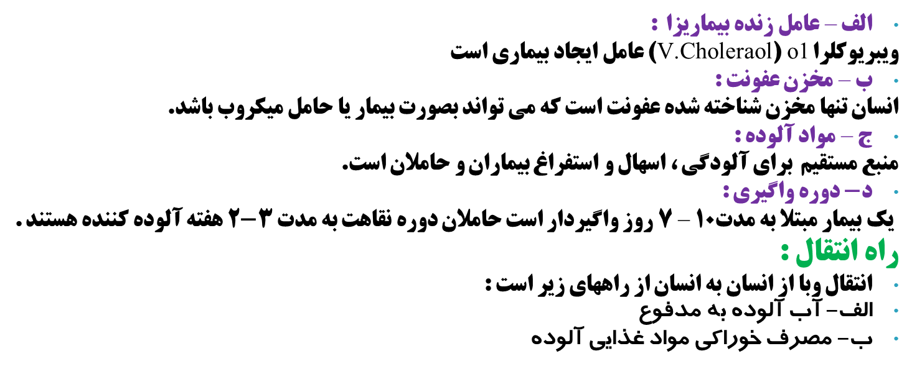
عوامل بیماریزایی

Slide 13
مخزن بیماری
زوئو پلانكتون هاي آب هابخصوص آب شیرین مخزن اصلی بیماری است
آب و بخصوص آب های سطحی یا آبهایی که به هر صورتی آلودگی با میکروب پیداکنند،هم بعنوان مخزن ( باعث نگهداری ویبروکلرا برای مدتها چه فعال و چه نهفته در پلانكتون ها) وهم بعنوان منبع انتقال بیماری محسوب میشود

Slide 14
علایم وتشخیص بیماری
شروع ناگهانی اسهال آبکی شدید بدون درد همراه با تهوع و استفراغ در مراحل اولیه بیماری
پس از چند بار دفع مدفوع شل آبکی نمای سوپ برنجی به خود می گیرد و بوی بد ماهی پیدا میکند .
علایم بیماری تقریبا ناشی از دفع آب و الکترولیت هاست و شدت علایم بستگی به دهیدراتاسیون بستگی دارد.
در بیماران درمان نشده دهیدراتاسیون سریع ،اسیدوز،کولاپس عروقی ،هیپوگلیسمی در بچه ها و نارسایی کلیه شایع است .
در سویه های التور موارد بدون علامت بیماری از اشکال بالینی آن شایع ترند و موارد خفیف یا اسهال معمولی به ویژه در بچهه ها دیده می شود .
مرگ در موارد درمان نشده در عرض چند ساعت دیده می شود و میزان مرگ ومیر آن به بیش از 50% موارد می رسد در حالی که با درمان به موقع ومناسب این میزان به کمتر از 1درصد میرسد .
در افراد مسن ممکن است قطع ناگهانی اسهال به دلیل انسداد روده دیده شود .

Slide 15
علایم بیماری
اسهال شدید آبکی با دفعات اجابت مزاج غیر قابل شمارش شبیه آب برنج وبد بو
نبود دل درد و دل پیچه
گرفتگی عضلات پشت ساق پا
عطش فراوان
فقدان خون در مدفوع
استفراغ بدون حالت تهوع
احساس پری و غرغر شکم
فقدان تب

Slide 16
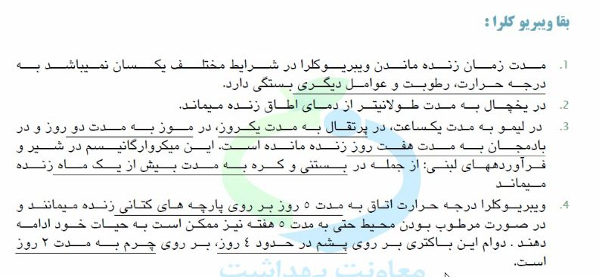

Slide 17
منابع شایع بیماری و راه های انتقال:
آب آشامیدنی که توسط مدفوع آلوده شده است. یخ که از راه آب آلوده تهیه شده باشد و یا در مرحله توزیع آلوده شود.
سبزیجات برگ دار که با آب آلوده به مدفوع آبیاری و یا شسته شده باشند.
غذاهای آلوده که خارج از یخچال انبار بشوند و ph قلیایی یا خنثی داشته باشند ( مثل شیر، برنج پخته، عدس، ذرت،ارزن ، سیب زمینی، لوبیا چیتی) ماهی و غذاهای دریایی، بستنی ،گوشت و... در بروز و شیوع و ایجاد طغیان بیماری دخالت دارد
غذاهای مرطوبی که کمی بعد از پخته شدن در دمای اتاق نگهداری شوند ، محیط بسیار مناسب برای رشد ویبریوها هستند.
غذاهای تهیه شده از آبزیان مانند ماهی و بخصوص صدف که از آب آلوده گرفته شده و بصورت خام یا کم پخته خورده بشود.
انتقال از طریق دست و سایروسایل آلوده به مدفوع واستفراغ

Slide 18
وبا
این بیماری می تواند به سرعت دریک منطقه وسیع گسترش یابد
تعداد زیادی از افراد در همه گروههای سنی را مبتلا نماید.
در مبتلایان با بیماری شدید در عرض چندین ساعت منجر به کم آبی شدید و مرگ شود .
چون درصد زیادی از افراد عفونت یافته بدون علامت هستند
درصورتی که آموزش و آگاهی های بهداشتی در جامعه بالا نباشد و سیستم بهداشتی حساسیت و آمادگی لازم را نداشته باشد :
منجر به گسترش بیماری در محیط
و انتقال به افراد جامعه و گسترش دامنه همه گیری
و افزایش احتمال مرگ و میر
و موجب پایداری بیماری در منطقه شود

Slide 19
الگوی انتشار بیماری وبا در ایران در سنوات اخیر
وبا بیماری بومی بسیاری ازکشورهای منطقه خصوصاً هندوستان، بنگلادش ، پاکستان ، افغانستان ، عراق وازجمله ایران میباشد
درچندسال اخیرالگوی بروز بیماری اغلب در بهار با شناسایی موارد اولیه بیماری دربین افاغنه ، پاکستانی ویا بصورت وارده از این کشورهای فوق آغاز و سپس درمناطق مركزي کشور با فعال شدن كانون هاي داخلي گسترش می یابد.

Slide 20
اقدامات مهم برنامه پیشگیری و مراقبت بیماری وبا در نظام سلامت کشور

Slide 21
پیشگیری و مراقبت از وبا در نظام سلامت کشور
(آمادگی برای پیشگیری و مقابله با همه گیری های احتمالی)
1- تشکیل به هنگام جلسات کمیته های درون بخشی
( جلسات در سطح دانشگاه - جلسات درسطح معاونت بهداشتی - داخل شبکه بهداشت ..)
2- تشکیل به هنگام جلسات کمیته های بین بخشی
3- آموزش : پرسنل نظام سلامت (همه بخش ها در تمام سطوح )، عموم جامعه
4- تهیه آب سالم ونظارت بر سالم بودن آب مصرفی 5- تهیه غذای سالم و نظارت بر سالم بودن غذاها-6- دفع بهداشتی فاضلاب و مدفوع و زباله و مبارزه با حشرات
7- انجام مراقبت مستمر درمحیط وتهیه نمونه ( آب و فاضلاب و غذا )
8- بیماریابی: نمونه گیری مستمر از جمیعت هدف در تمام فصول سال
9- تشخیص : تدارک امکانات ووسایل و مواد مورد نیاز برای تشخیص بیماری ومقابله با اپیدمیها
10- درمان موارد: تدارک امکانات وداروهای مورد نیاز برای تشخیص و درمان وکنترل بیماری ومقابله با اپیدمی احتمالی
11- بررسی ها وانجام سریع اقدامات اپیدمیولوژیکی
12- گزارش داده ها و اقدامات به سطوح بالا تر

Slide 22
نحوه مراقبت بیماری وبا در نظام بهداشتی کشور
- نمونه‌گیری، انتقال وجداسازی ویبریوکلرا از نمونه‌های مدفوع انسانی :
تمام رده ها ستادی و محیطی(بیمارستانها، واحدهای بهداشتی و مطب ها و...) باید تعریف مورد مشکوک و قطعی بیماری را بدانند :
تا به موقع : تهیه نمونه و درمان صحیح
تهیه سوآپ رکتال یا مدفوع تازه – داخل محیط کری بلر – انتقال به آزمایشگاه زیر 7 روزبا کری بلر یا 2 ساعت بدون کری بلر
( زمان جمع‌آوری مدفوع هرچه سریع‌تر پس از اسهال و در کمتر از 4 روز و قبل از درمان با آنتی‌بیوتیک‌ها باید صورت بپذیرد. )

Slide 23
اندکاسیون های نمونه گیری از موارد مشکوک
1-هر فرد 2 سال و بالاتر مبتلا به اسهال حاد آبكي شدید یا متوسط در تمام فصول سال
2- مرگ از اسهال با هر سنی( تهیه نمونه از موارد تماس مورد مرگ – از فوت شده)
3- هر مورد طغيان بيماري اسهال آبکی( افزایش ناگهانی موارد بیماری)
در منطقه صرف نظر از سن و یا شدت بیماری(تهیه 3-2 سوآپ رکتال)
4- مشکوک شدن به بیماری وبا توسط پزشک
علی رقم عدم انطباق با تعاریف فوق ( نمونه گیری بدون لحاظ سن )

Slide 24
مراحل رسیدگی به بیماران مبتلا به وبا
میزان دهیدراتاسیون بیمار را ارزیابی کنید.
جبران مایعات بیمار را بر اساس راهنمای سازمان جهانی بهداشت برای موارد بیدون دهیدراتاسیون و میوارد دایدراتاسیون نسبی یا شدید انجام داید.
بیمار را بطور مکرر پایش کنید و وضعیت جبران مایعات را با فواصل زمانی توصیه شده در راهنمای مربوطه ارزیابی کنید.
برای درمان میزان دهیدراتاسیون که مجدداً ارزیابی کرده اید از راهنمای درمان استفاده کنید.
به بیماران مبتلا به دهیدراتاسیون شدید آنتی بیوتیک خوراکی بداید.
در صورتی که استفراغ بیمار متوقف شده است به او اجازه دهید تا آنچه لازم است را میل کند.
تا زمانی که اسهال متوقف شود پایش بیمار و جایگزینی مایعات را ادامه داید.
. پس از ترخیص یا ویزیت سرپائی به اندازه دو روز پودر به بیمار بداید تا از آنها طبق دسیتوراتی کیه شما ارائه می دهید استفاده کند.

Slide 25
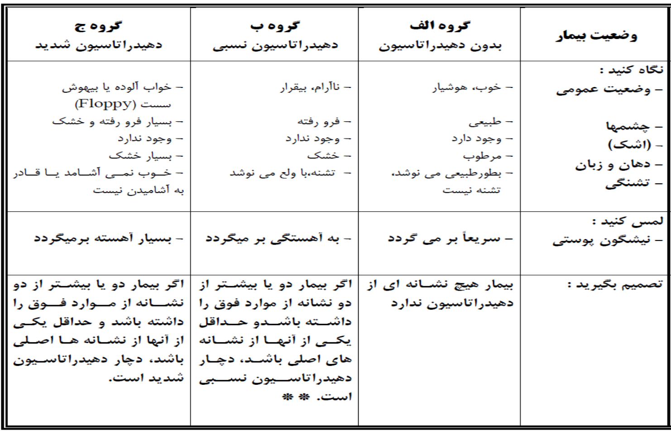
جدول ارزیابی وضعیت دهیدراتاسیون بیماران

Slide 26
نشانه اصلی دهیدراتاسیون شدید در بزرگسالان و كودكان بزرگتر از - 7 سال عبارتند از فقدان نبض رادیال وفشار خون پایین
نیشگون پوستی در بیماران مبتلا به ماراسموس (تحلیل رفتن شدید توده بدنی) یا كواشویوركور (سوء تغذیه شدید همراه با ادم) یا بیماران چاق كمتر مفید می باشد.
وجود یا فقدان اشك فقط در مورد شیرخواران و كودكان خردسال نشانه هاي بارزي محسوب می شود.

Slide 27
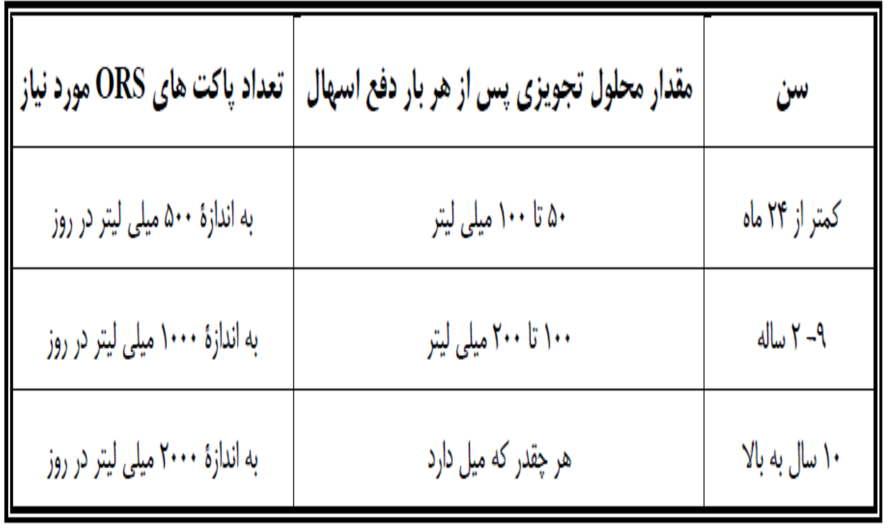
شیوه تجویزبه بیماران بدون دهیدراتاسیون ORS

Slide 28
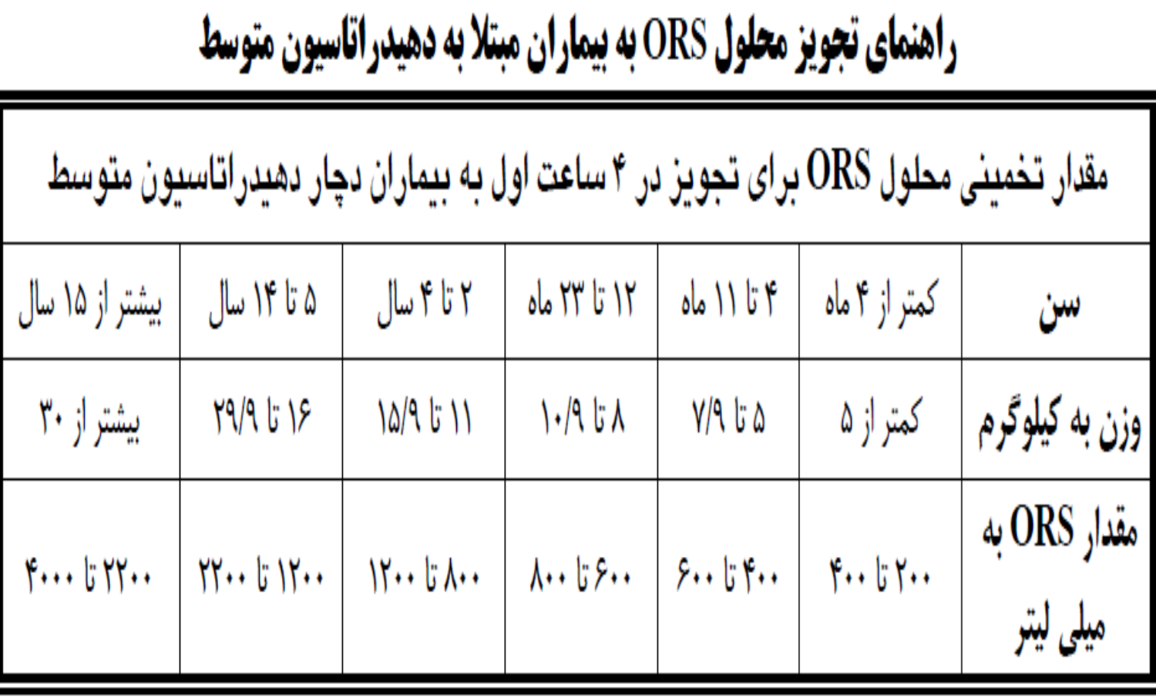
راهنما تجویز به بیماران دهیدراتاسیون متوسط

Slide 29
نمونه گیری
نمونه گیری مدفوع باید طی مرحله حاد بیماری و هر چه سریع تر بعد از شروع علائم بیماری ترجیحا در طی 4 روزاول
بعد از بروز اولین علائم بیماری( یعنی زمانی که عوامل بیماری زا معمولا به بیشترین تعداد در مدفوع وجود دارند زیرا این عوامل با گذشت زمان کاهش پیدا می کنند(، و قبل از شروع درمان با آنتی بیوتیک انجام شود.
اصولا نمونه مدفوع تازه نسبت به سوآب (سواب مدفوع یا سواب مقعدی) برتری دارد، چرا که امکان بررسی همزمان عوامل بیماری زای باکتریایی، انگلی و ویروسی را برای آزمایشگاه امکان پذیر می نماید.
البته در برخی شرایط سوآب کاربرد بیشتری دارد. بطور مثال زمانی که سریعاً به نمونه مدفوع نیاز باشد و یا در مواقعی که تعداد نمونه گیری زیاد
است، به دلیل تسهیل در نگهداری و انتقال، نمونه سواب ارجحیت دارد.

Slide 30
نحوه نمونه گیری سوآب مقعدی
در موارد استفاده از سوآب مقعدی به جای نمونه مدفوع از سوآب پنبه ای سالم استفاده کنید و دقت نمایید که پنبه سر آن کنده نشده باشد. از ژل جهت چرب کردن مقعد استفاده نشود. ابتدا سوآب را با فرو کردن در محیط انتقالی استریل مرطوب کرده، سپس به اندازه 2-3 سانتی متر داخل اسفنکتر رکتوم فرو برید، به آرامی بچرخانید تا با مخاط انتهایی رکتوم تماس یابد، سپس سواب را خارج کنید. با توجه به تغییر رنگ پنبه سر سوآب مقعدی شوید سوآب به مدفوع آغشته است. سوآب را تا عمق لوله محیط انتقالی فرو کنید. لوله را بلافاصله در یخچال قرار داید.
توجه: در تمامی موارد فوق حداقل 2 سوآب مدفوع یا مقعدی باید برای هربیمار جمع آوری وهردو سوآب را در یک لوله حاوی محیط انتقالی قرار داد. ولی تعداد سوآب مورد نیاز بسته به تعداد عوامل پاتوژن مورد مطالعه می تواند تغییر کند.

Slide 31
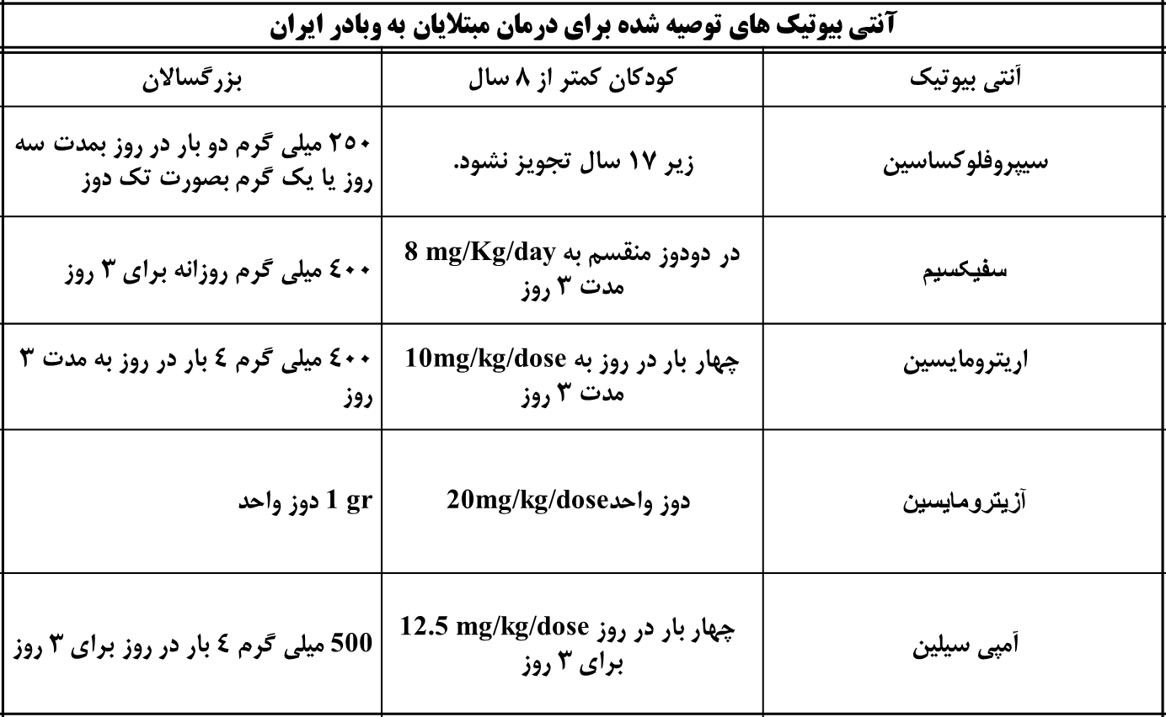
پروتکل درمان وبا در سال

Slide 32
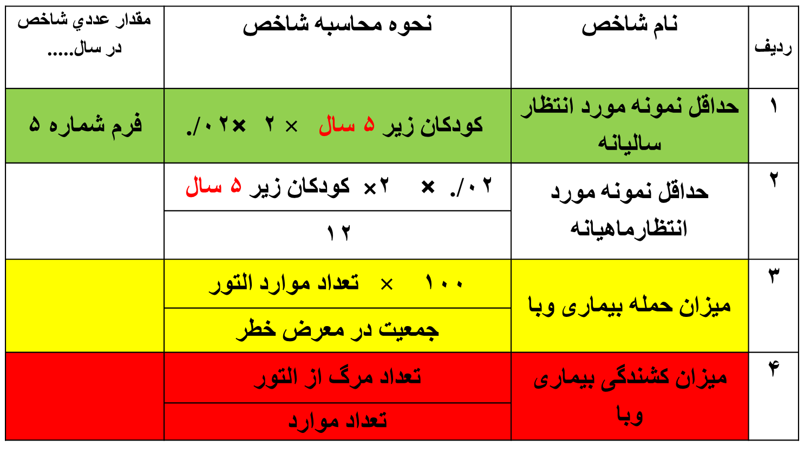
شاخص های مراقبت بیماری التور

Slide 33
عملکرد بیماریابی التور 1403

Slide 34

با تشكر از توجه شما

